Slide 1
МБОУ Воронцовская СОШ
Урок русского языка в 1 «А» классе
по УМК «Начальная школа 21 век»
учитель: Польченко Е.В.

Slide 3
Тема урока: «Устная речь: рассказ о месте, в котором живёшь. Знакомство с образованием слов в русском языке.»

Slide 4
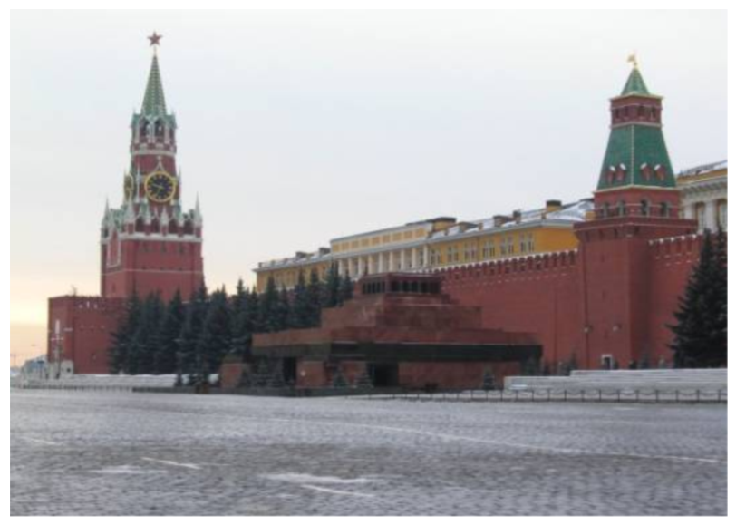

Slide 5
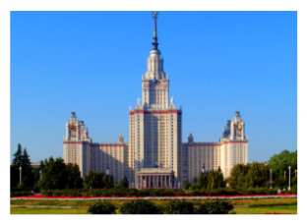
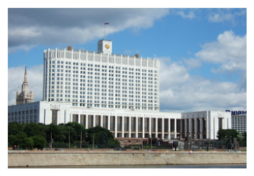
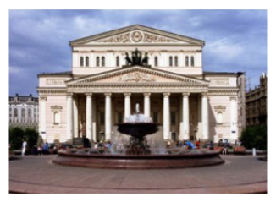
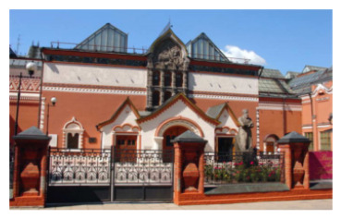

Slide 6
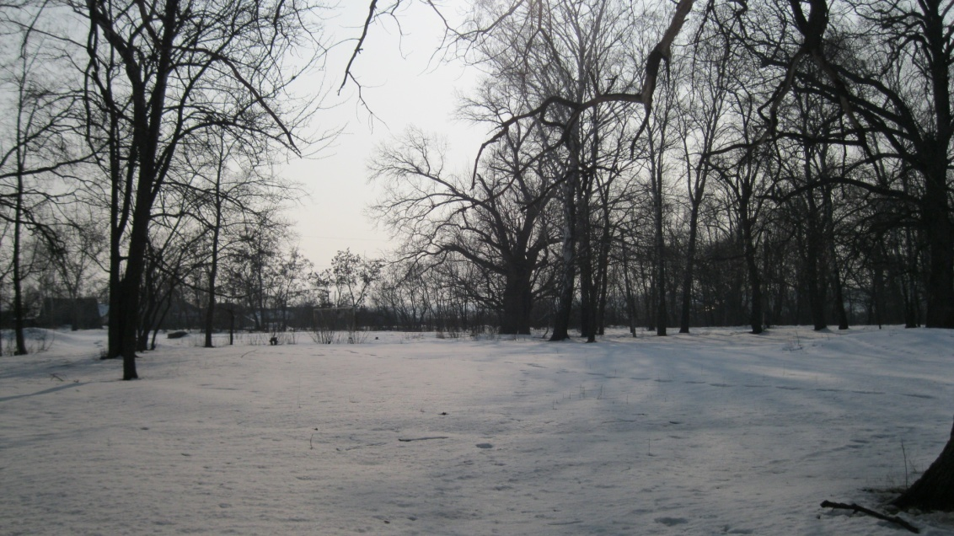
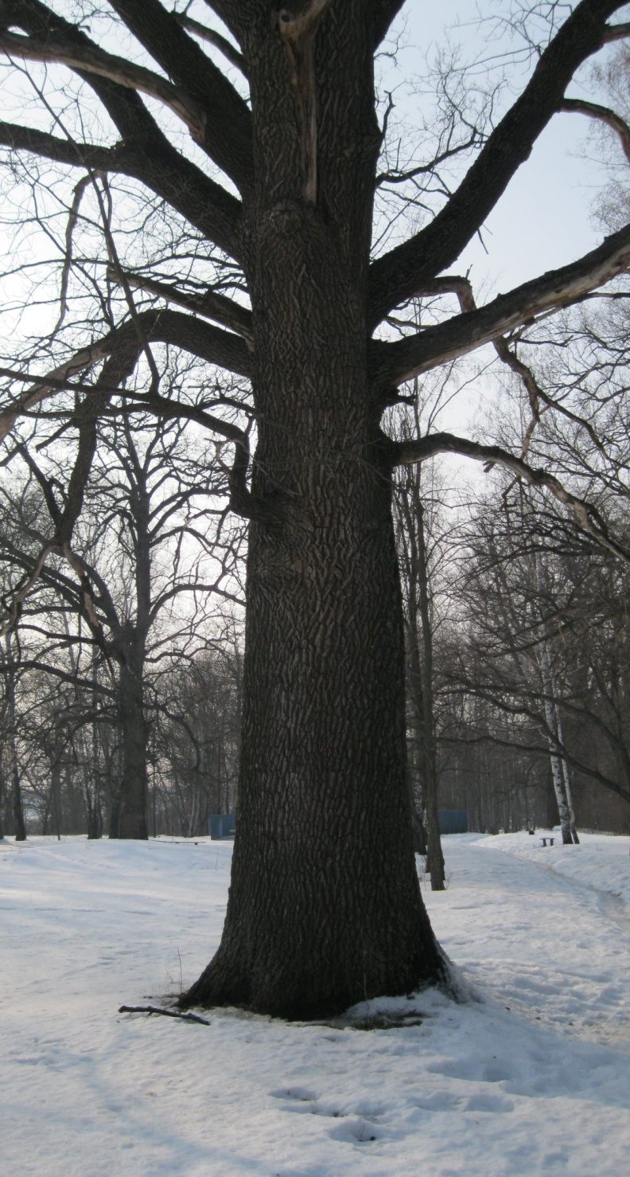
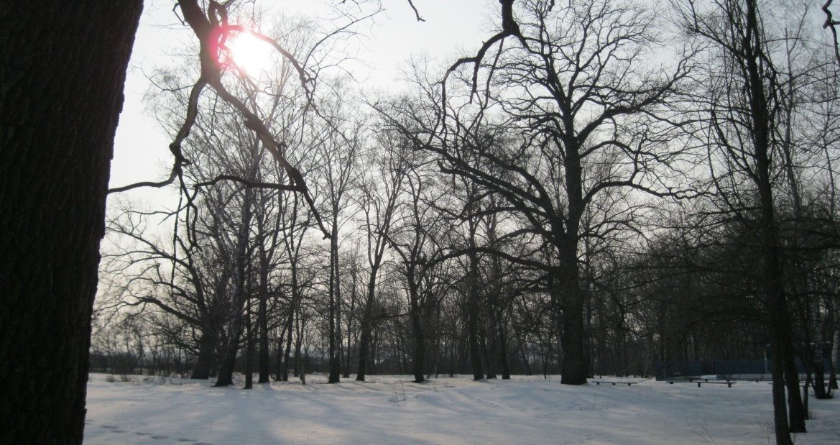

Slide 7
Москва - московский
Россия – российский
Тула – тульский
Город - городской
Море - морской
Лёд - ледяной

Slide 8
